Slide 1
CTIC UNI Análisis Estadístico
José W. Araujo B.
Mayo 2019

Slide 2
Análisis Estadístico Conceptos Básicos
José W. Araujo B.
Mayo 2019

Slide 3

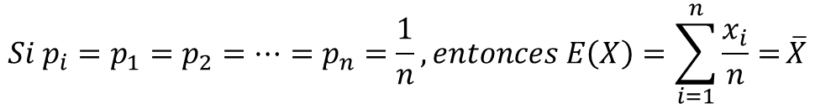

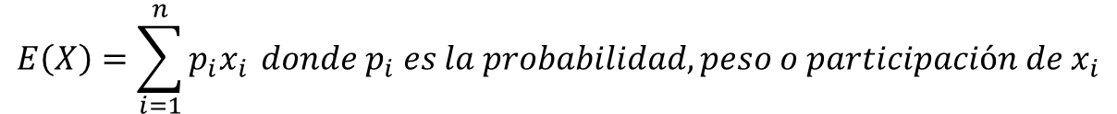



Esperanza matemática
La esperanza matemática es el valor esperado o la media de una variable aleatoria.
Propiedades:
Sean:
$$E\left(X\right)=\sum_{i=1}^{n}{p_{i}x_{i}} donde p_{i} es la probabilidad, peso o participación de x_{i}$$
$$Si p_{i}=p_{1}=p_{2}=…=p_{n}=\frac{1}{n}, entonces E\left(X\right)=\sum_{i=1}^{n}{\frac{x_{i}}{n}=}\overline{X}$$
$$a, b:constantes$$
$$x,y:variables$$
$$E\left(a\right)=a$$
$$E\left(ax\right)=aE(x)$$
$$E\left(ax+by\right)=aE\left(x\right)+bE(y)$$

Slide 4




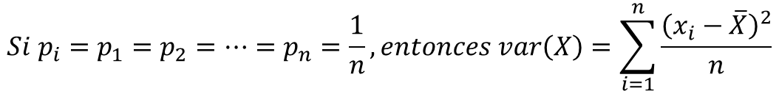
Varianza
La varianza es una medida de dispersión con respecto a la media.
Propiedades
Sean:
$$var\left(X\right)=\sum_{i=1}^{n}{{p_{i}\left(x_{i}−\overline{X}\right)}^{2} donde p_{i} es la probabilidad, peso o participación de x_{i}}$$
$$Si p_{i}=p_{1}=p_{2}=…=p_{n}=\frac{1}{n}, entonces var\left(X\right)=\sum_{i=1}^{n}{\frac{{\left(x_{i}−\overline{X}\right)}^{2}}{n}}$$
$$a, b:constantes$$
$$x,y:variables$$
$$var\left(a\right)=0$$
$$var\left(x+y\right)=var\left(x\right)+var\left(y\right)+2cov(x,y)$$
$$var\left(ax\right)=a^{2}var(x)$$
$$var\left(ax+by\right)=a^{2}var\left(x\right)+b^{2}var\left(y\right)+2abcov(x,y)$$

Slide 5

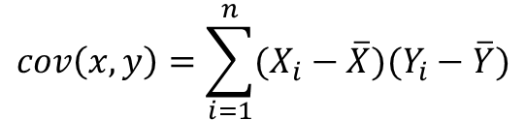
Covarianza
La covarianza es una medida del grado de asociación lineal entre dos variables.
A mayor valor absoluto de la covarianza, mayor grado de asociación lineal.
El signo de la covarianza indica sí la relación lineal es positiva o negativa.
Covarianza igual a cero refleja la no existencia de asociación lineal.
$$cov\left(x,y\right)=\sum_{i=1}^{n}{(X_{i}−\overline{X})(Y_{i}−\overline{Y})}$$
$$cov\left(x,y\right)∈ <−∞,+∞>$$

Slide 6


Coeficiente de correlación
El coeficiente de correlación es una medida del grado de asociación lineal entre dos variables. Es una covarianza estandarizada.
Un valor de -1, indica perfecta correlación lineal negativa.
Un valor de 0, indica la no existencia de correlación lineal.
Un valor de 1, indica perfecta correlación lineal positiva.
A mayor valor absoluto del coeficiente, mayor es el grado de asociación lineal. El signo hace referencia a si la correlación es positiva o negativa.
$$cor\left(x,y\right)=\frac{cov\left(x,y\right)}{std\left(x\right)std(y)}$$
$$cor\left(x,y\right)∈[−1,1]$$

Slide 7







Probabilidad condicional
Probabilidad de un evento dado otro evento
Algunas propiedades:
X e Y son eventos independientes
X e Y son eventos mutuamente excluyentes
$$P\left(X\text{/}Y\right)=\frac{P(X∩Y)}{P(Y)}$$
$$P\left(\text{X}\text{/}Y\right)=\frac{P\left(Y\text{/}X\right)∗P(X)}{P(Y)}$$
$$P\left(\text{Y}\text{/}X\right)=\frac{P(X∩Y)}{P(X)}$$
$$P\left(\text{X}\text{/}Y\right)=P\left(X\right) , P\left(Y\text{/}X\right)=P(Y)$$
$$P\left(\text{X}∩Y\right)=P\left(X\right)∗P(Y)$$
$$P\left(\text{X}∩Y\right)=∅$$
$$P\left(\text{X}∪Y\right)=P\left(X\right)+P(Y)$$

Slide 8

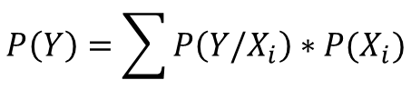
Probabilidad total
La probabilidad de un evento es la sumatoria de las probabilidades dados eventos individuales por la probabilidad del evento individual.
Por lo tanto:
$$P\left(Y\right)=\sum{P\left(Y\text{/}X_{i}\right)∗P(X_{i})}$$
$$P\left(\text{X}\text{/}Y\right)=\frac{P\left(Y\text{/}X\right)∗P(X)}{\sum{P\left(Y\text{/}X_{i}\right)∗P(X_{i})}}$$

Slide 9

Momentos de una variable
Media
Varianza
Asimetría
Kurtosis
$$u$$

Slide 10


Momentos de una variable
Media
Varianza
Asimetría
Kurtosis
$$std$$
$$std$$
$$u$$

Slide 11



Momentos de una variable
Media
Varianza
Asimetría
Kurtosis
$$s=0$$
$$s<0$$
$$s>0$$

Slide 12



Momentos de una variable
Media
Varianza
Asimetría
Kurtosis
$$k=3$$
$$k<3$$
$$k>3$$

Slide 13
Análisis Estadístico Análisis Univariado
José W. Araujo B.
Mayo 2019

Slide 14

Análisis Univariado
Se analizan las características de una variable a la vez, es decir no se analiza la relación que pueda existir entre variables.
El análisis univariado aporta un mayor entendimiento de la variable y nos da sensibilidad a la información que estamos utilizando.

Slide 15
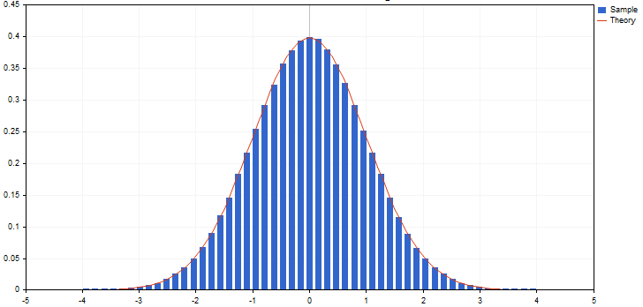
Análisis Univariado
Para variables continuas:
Medidas de tendencia central: media, mediana y moda.
Medidas de dispersión: rango, desviación estándar y varianza.
Percentiles.
Momentos de la variable.
Para variables discretas:
Frecuencias.
Porcentajes.
Número de categorías.

Slide 16
Análisis Estadístico Análisis Bivariado
José W. Araujo B.
Mayo 2019

Slide 17
Análisis Bivariado
Se analiza la relación que pueda existir entre dos variables (variables independientes vs variable independiente).
El análisis bivariado nos permite determinar que variables independientes son buenas predictoras de la variable dependiente.
Adicionalmente, nos da entendimiento de la forma funcional existente entre la variable independiente y la dependiente.

Slide 18
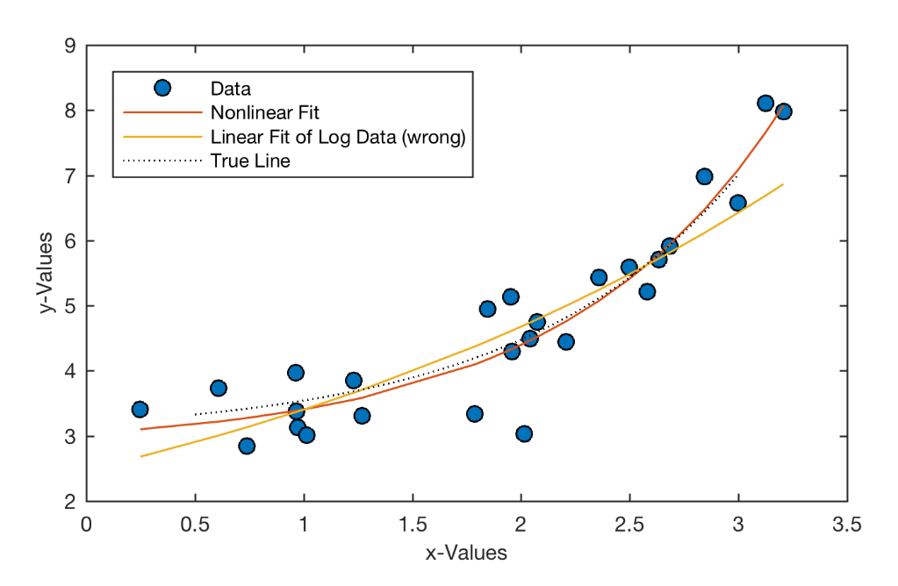
Análisis Bivariado
Para variables continuas:
Coeficiente de correlación (Pearson).
Regresiones simples.
Discretización.
Para variables discretas:
Tablas de doble entrada.

Slide 19
Análisis Estadístico Inferencia Estadística
José W. Araujo B.
Mayo 2019

Slide 20
Inferencia Estadística
Proceso mediante el cual se sacan conclusiones sobre una población, a partir de la información obtenida en una muestra representativa.
Muestreo
Población
Muestra
INFERENCIA

Slide 21
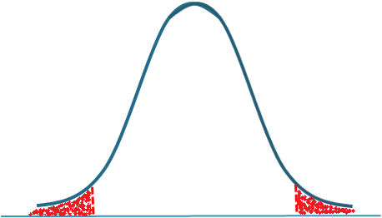


Pruebas de Hipótesis: Tipos
Pruebas de igualdad: dos colas.
$$H_{o}:b_{i}=k$$
$$H_{a}:b_{i}≠k$$

Slide 22
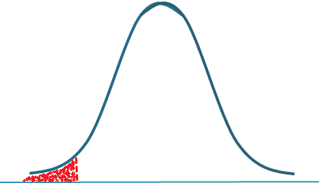


Pruebas de Hipótesis: Tipos
Pruebas de desigualdad: una cola izquierda
$$H_{o}:b_{i}≥k$$
$$H_{a}:b_{i}<k$$

Slide 23
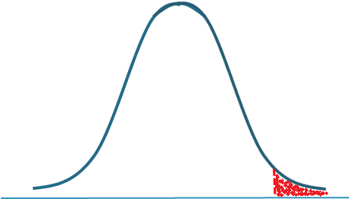


Pruebas de Hipótesis: Tipos
Pruebas de desigualdad: una cola derecha
$$H_{o}:b_{i}≤k$$
$$H_{a}:b_{i}>k$$

Slide 24
Pruebas de Hipótesis: Procedimiento
Se plantean la hipótesis nula (se busca rechazar) y la alternativa.
Se selecciona el nivel de significancia (alfa).
Se identifica el estadístico adecuado.
Regla de decisión.
Conclusión.

Slide 25
Intervalos de confianza
Es un rango de valores donde los números son estadísticamente equivalentes al valor central del intervalo.
En términos generales un intervalo se construye:
$$IC\left(X\right): stat_{∝}∗stdev(X)≤\overline{X}≤stat_{1−∝}∗stdev(X)$$

Slide 26

Predicción
Entenderemos por predicción a la aplicación de nuestro modelo.
Machine Learning
X
modelo
Y predicción
X
Y

Slide 27
Predicción
Las principales fuentes del error de predicción son:
La propia naturaleza del modelo (componentes aleatorios).
Variabilidad en los coeficientes o relaciones estimadas.
Error en el pronóstico de las variables independientes.

